Slide 1
BẢO MẬT CHỐNG GIAN LẬN TRONG THƯƠNG MẠI ĐIỆN TỬ
Lê Mạnh Dương – B19DCCN151
Đoàn Minh Đức – B19DCCN187
Nguyễn Tuấn Anh – B19DCCN031

Slide 2
Mục tiêu học tập
1

Slide 3
Hiểu được tầm quan trọng và phạm vi bảo mật của hệ thống thông tin cho thương mại điện tử.
Các khái niệm và thuật ngữ chính của bảo mật thương mại điện tử.
Tìm hiểu về các mối đe dọa bảo mật chính của thương mại điện tử, các lỗ hổng và các cuộc tấn công kỹ thuật.
Hiểu về gian lận quảng cáo (fraud), tấn công giả mạo(fishing) và thư rác(spam) trên Internet.
Các nguyên tắc đảm bảo an toàn thông tin.
Xác định và đánh giá các công nghệ và phương pháp chính để đảm bảo quyền truy cập và liên lạc của thương mại điện tử

Slide 4
Mô tả các công nghệ chính để bảo vệ mạng thương mại điện tử.
Các loại kiểm soát và cơ chế bảo vệ đặc biệt.
Bảo vệ người tiêu dùng và người bán khỏi gian lận.
Vai trò của kế hoạch khắc phục thảm họa và tiếp tục kinh doanh.
Thảo luận về các vấn đề triển khai trên toàn doanh nghiệp của bảo mật thương mại điện tử.
Tại sao không thể ngăn chặn tội phạm máy tính.

Slide 5
Vấn đề bảo mật thông tin
2
Bảo mật thông tin là bảo vệ thông tin và hệ thống thông tin khỏi truy cập trái phép, sử dụng, tiết lộ, gián đoạn, sửa đổi, xem xét, kiểm tra, ghi lại hoặc sự phá hủy

Slide 6
Bảo mật thương mại điện tử:
An ninh cá nhân
An ninh quốc gia
Chiến trang mạng, gián điệp mạng và tội phạm mạng xuyên biên giới
Các kiểu tấn công:
Gián điệp doanh nghiệp gây tai họa cho các doanh nghiệp trên khắp thế giới
Gián điệp chính trị và chiến tranh

Slide 7
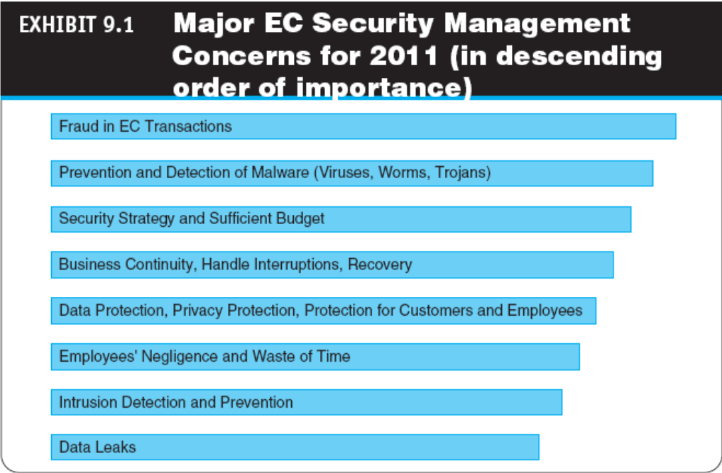
Bảng xếp hạng mối quan tâm về quản lý an ninh năm 2011 (thứ tự về mức độ quan trọng giảm dần):

Slide 8
Nguyên nhân của các vấn đề bảo mật thương mại điện tử:
Thiết kế dễ bị tấn công của Internet
Chuyển sang phạm tội vì lợi nhuận
Kinh tế ngầm Internet
Bản chất động của Hệ thống EC và Vai trò của người trong cuộc

Slide 9
TẠI SAO CẦN CÓ CHIẾN LƯỢC BẢO MẬT THƯƠNG MẠI ĐIỆN TỬ?

Slide 10
Các vấn đề và bối cảnh bảo mật thương mại điện tử cơ bản
3

Slide 11
CÁC THUẬT NGỮ BẢO MẬT CƠ BẢN
STT | Thuật ngữ | Giải nghĩa
1 | Kế hoạch kinh doanh liên tục | Một kế hoạch giúp doanh nghiệp tiếp tục hoạt động sau khi thảm họa xảy ra; mỗi chức năng trong doanh nghiệp phải có một kế hoạch khả năng phục hồi hợp lệ
2 | Phạm tội mạng | Tội cố ý thực hiện trên Internet
3 | Tội phạm mạng | Người cố ý thực hiện phạm tội qua mạng Internet
4 | Exposure | Chi phí ước tính, tổn thất hoặc thiệt hại có thể xảy ra nếu một mối đe dọa khai thác khả năng dễ bị tấn công
5 | Fraud | Bất kỳ hoạt động kinh doanh nào sử dụng các biện pháp hoặc công cụ gian dối để tước đoạt tài sản hoặc các quyền khác của người khác
6 | Malware (phần mềm độc hại) | Một thuật ngữ chung cho phần mềm độc hại

Slide 12
CÁC THUẬT NGỮ BẢO MẬT CƠ BẢN
STT | Thuật ngữ | Giải nghĩa
7 | Phishing | Một kỹ thuật phần mềm tội phạm đánh cắp danh tính của công ty mục tiêu để lấy danh tính của khách hàng
8 | Risk | Xác suất mà một lỗ hổng sẽ được biết và sử dụng
9 | Kỹ thuật xã hội | Một kiểu tấn công phi kỹ thuật sử dụng một số mưu mẹo để lừa người dùng tiết lộ thông tin hoặc thực hiện một hành động làm tổn hại đến máy tính hoặc mạng
10 | Spam | Tương đương với thư rác
11 | Vulnerability | Điểm yếu trong phần mềm hoặc cơ chế khác đe dọa tính bảo mật, tính toàn vẹn hoặc tính khả dụng của tài sản (nhớ lại mô hình CIA); nó có thể được tin tặc sử dụng trực tiếp để có quyền truy cập vào hệ thống hoặc mạng
12 | Zombies | Máy tính bị nhiễm phần mềm độc hại nằm dưới sự kiểm soát của kẻ gửi thư rác, tin tặc hoặc tội phạm khác

Slide 13
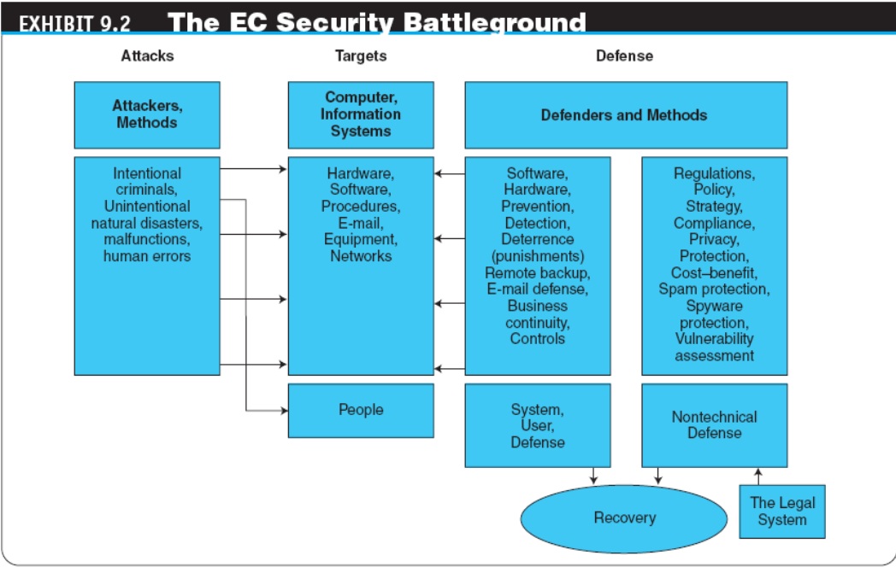
Chiến trường an ninh thương mại điện tử:

Slide 14
CÁC MỐI ĐE DỌA, TẤN CÔNG VÀ KẺ TẤN CÔNG
Đe doạ ngoài ý muốn
Tấn Công Có Chủ Ý và Tội Phạm
Tội phạm và phương pháp
Hacker: kẻ chiếm quyền truy cập trái phép vào hệ thống máy tính
Cracker: Một tin tặc nguy hiểm, chẳng hạn như Maxwell, trong trường hợp mở đầu, người có thể gây ra một vấn đề nghiêm trọng cho một tập đoàn
MỤC TIÊU CỦA CÁC CUỘC TẤN CÔNG TRONG KHU VỰC DỄ TỔN THƯƠNG
Các khu vực dễ bị tổn thương
Các lỗ hổng trong hệ thống CNTT và doanh nghiệp thương mại điện tử

Slide 15
CÁC KỊCH BẢN VÀ YÊU CẦU BẢO MẬT TRONG THƯƠNG MẠI ĐIỆN TỬ
Xác thực: Quy trình xác minh (đảm bảo) danh tính thực của một cá nhân, máy tính, chương trình máy tính hoặc trang web EC
Uỷ quyền: Quá trình xác định những gì thực thể được xác thực được phép truy cập và những hoạt động nào được phép thực hiện
Kiểm toán
Sẵn có
Không từ chối: Đảm bảo rằng khách hàng hoặc đối tác thương mại trực tuyến không thể từ chối (từ chối) việc mua hàng hoặc giao dịch của họ một cách sai trái

Slide 16
PHÒNG THỦ: NGƯỜI PHÒNG THỦ, CHIẾN LƯỢC VÀ PHƯƠNG PHÁP
Chiến lược bảo mật thương mại điện tử: Chiến lược xem bảo mật EC là quá trình ngăn chặn và phát hiện việc sử dụng trái phép thương hiệu, danh tính, trang web, e-mail, thông tin hoặc tài sản khác của tổ chức và cố gắng lừa gạt tổ chức, khách hàng và nhân viên của tổ chức
biện pháp ngăn chặn: Các hành động khiến bọn tội phạm từ bỏ ý định tấn công một hệ thống cụ thể (ví dụ: khả năng mất việc đối với người trong cuộc)
Biện pháp phòng ngừa: Các cách giúp ngăn người dùng trái phép (còn được gọi là “kẻ xâm nhập”) truy cập vào bất kỳ phần nào của Hệ thống điện tử
biện pháp phát hiện Các cách để xác định xem những kẻ xâm nhập có cố đột nhập vào hệ thống EC hay không; liệu họ có thành công hay không; và những gì họ có thể đã làm
đảm bảo thông tin (IA): Việc bảo vệ các hệ thống thông tin chống truy cập hoặc sửa đổi trái phép thông tin trong quá trình lưu trữ, xử lý hoặc truyền và chống lại việc từ chối dịch vụ đối với người dùng được ủy quyền, bao gồm các biện pháp cần thiết để phát hiện, lập tài liệu và chống lại các mối đe dọa đó

Slide 17
Các phương pháp tấn công kỹ thuật: Từ vi-rút đến từ chối dịch vụ
4

Slide 18
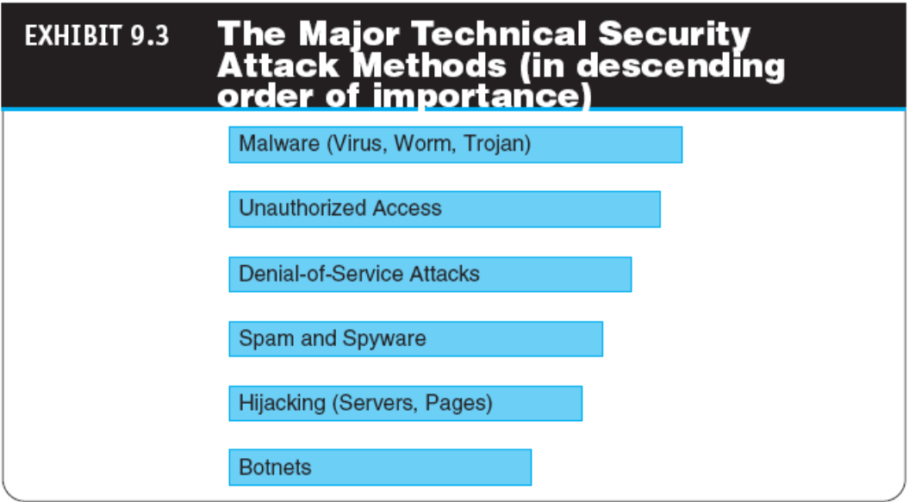
Các phương pháp tấn công bảo mật bằng kỹ thuật chính (thứ tự về mức độ quan trọng giảm dần)

Slide 19
MÃ ĐỘC: VIRUS, WORMS VÀ NGỰA TROJAN
STT | Thuật ngữ | Giải nghĩa
1 | Vi-rút | Một đoạn mã phần mềm tự chèn vào máy chủ, bao gồm cả hệ điều hành, để lây lan; nó yêu cầu chương trình máy chủ của nó được chạy để kích hoạt nó
2 | Worm | Một chương trình phần mềm chạy độc lập, tiêu thụ tài nguyên của máy chủ để duy trì chính nó, có khả năng truyền một phiên bản hoạt động hoàn chỉnh của chính nó sang một máy khác
3 | Macroworm | Một virus macro hoặc sâu macro được thực thi khi đối tượng ứng dụng có chứa macro được mở hoặc một thủ tục cụ thể được thực hiện
4 | Trojan horse | Một chương trình dường như có một chức năng hữu ích nhưng chứa một chức năng ẩn có nguy cơ bảo mật
5 | banking Trojan | Một Trojan xuất hiện khi chủ sở hữu máy tính truy cập vào một trong một số trang web ngân hàng trực tuyến hoặc thương mại điện tử

Slide 20
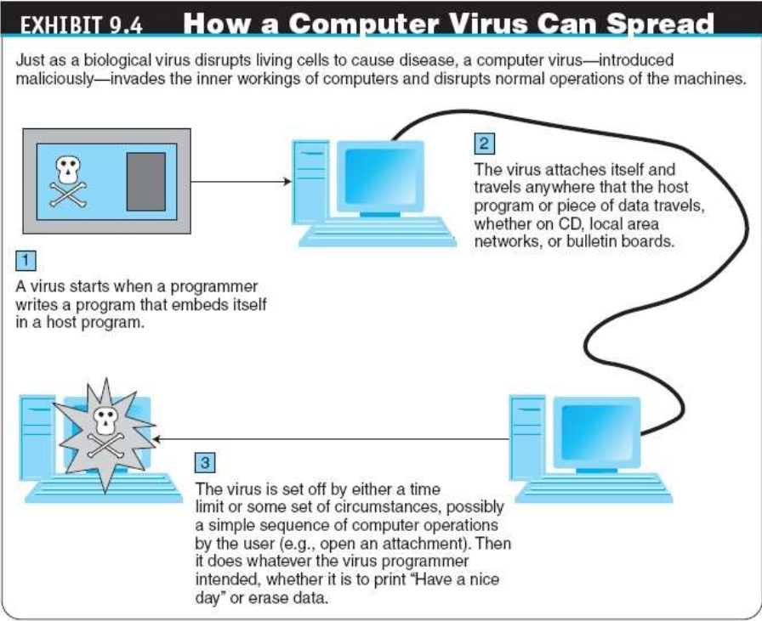
Virut máy tính có thể lây lan như thế nào

Slide 21
Tấn công từ chối dịch vụ (DoS): Một cuộc tấn công vào một trang web trong đó kẻ tấn công sử dụng phần mềm chuyên dụng để gửi một loạt các gói dữ liệu đến máy tính mục tiêu với mục đích làm quá tải tài nguyên của nó
Chiếm quyền điều khiển trang (page hijacking): Tạo một bản sao giả mạo của một trang web phổ biến hiển thị nội dung tương tự như bản gốc cho trình thu thập thông tin Web; khi ở đó, người dùng sẽ bị chuyển hướng đến các trang web độc hại
Botnet: Một số lượng lớn (ví dụ: hàng trăm nghìn) máy tính Internet bị tấn công đã được thiết lập để chuyển tiếp lưu lượng, bao gồm thư rác và vi rút, đến các máy tính khác trên Internet
Quảng cáo độc hại (Malvertising)

Slide 22
Phương pháp phi kỹ thuật: Từ tấn công giả mạo (fishing) đến thư rác (spam)
5

Slide 23
LỪA ĐẢO XÃ HỘI
Phương thức lừa đảo tinh vi
LỪA ĐẢO TRÊN INTERNET
Ví dụ về các cuộc tấn công gian lận trực tuyến điển hình
Trộm cắp danh tính và gian lận nhận dạng
Trộm danh tính: Lừa đảo liên quan đến việc đánh cắp danh tính của một người và sau đó sử dụng danh tính đó bởi một người nào đó giả làm người khác để ăn cắp tiền hoặc nhận các lợi ích khác
CƯỚP NGÂN HÀNG TRÊN KHÔNG GIAN MẠNG
Gian lận tài chính khác
TẤN CÔNG THƯ RÁC VÀ PHẦN MỀM GIÁN ĐIỆP
Thư rác e-mail: Một tập hợp con của thư rác bao gồm các thư gần như giống hệt nhau được gửi đến nhiều người nhận bằng e- mail
Phần mềm gián điệp: Phần mềm thu thập thông tin người dùng qua kết nối Internet mà người dùng không biết
MẠNG XÃ HỘI
Hacker tấn công mạng xã hội như thế nào
Spam trong Mạng xã hội và trong Môi trường Web 2.0

Slide 24
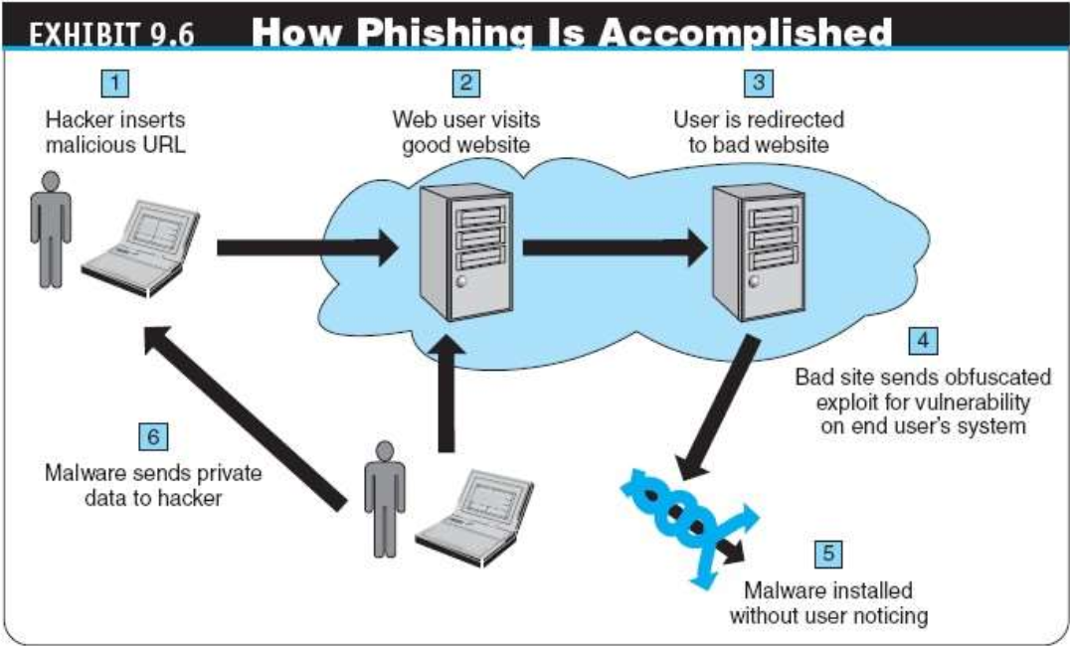
Fishing được thực hiện như thế nào:

Slide 25
Mô hình đảm bảo thông tin và chiến lược phòng thủ
6

Slide 26
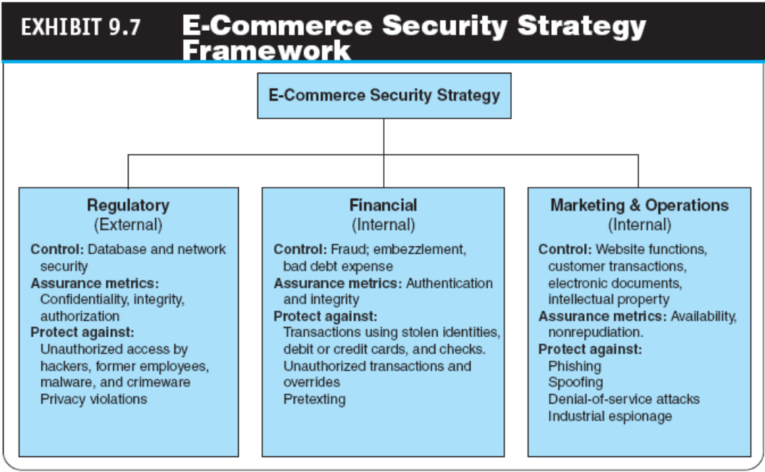
Khung chiến lược bảo mật thương mại điện tử:

Slide 27
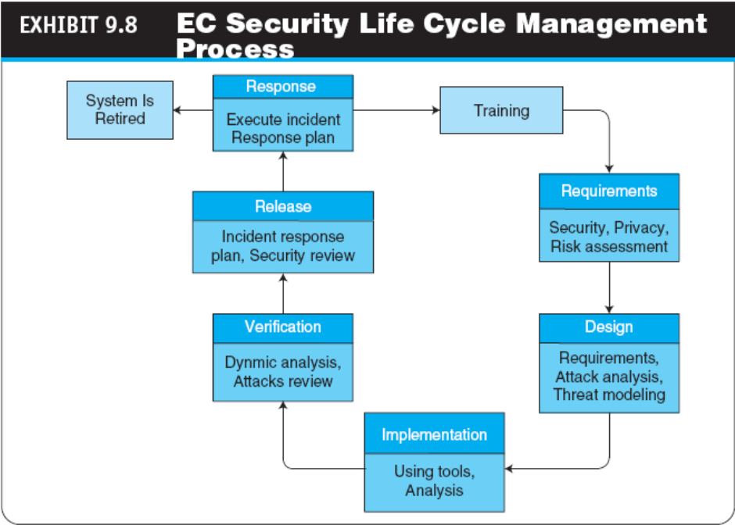
Quy trình quản lý vòng đời bảo mật thương mại điện tử:

Slide 28
KHU VỰC PHÒNG THỦ CỦA CÁC HỆ THỐNG THƯƠNG MẠI ĐIỆN TỬ
1. Bảo vệ quyền truy cập vào hệ thống máy tính, luồng dữ liệu và giao dịch thương mại điện tử
2. Bảo vệ mạng thương mại điện tử
3. Kiểm soát chung, quản trị và ứng dụng
4. Bảo vệ chống lừa đảo và gian lận xã hội
5. Chuẩn bị cho sự cố, đảm bảo kinh doanh liên tục và quản lý rủi ro
6. Triển khai các chương trình bảo mật toàn doanh nghiệp

Slide 29
Phòng thủ I: Kiểm soát truy cập, Mã hóa và PKI
7

Slide 30
Kiểm soát truy cập
Cơ chế xác định ai có thể sử dụng tài nguyên mạng một cách hợp pháp
Ủy quyền và xác thực:
Kiểm soát sinh trắc học: Một phương pháp tự động để xác minh danh tính của một người dựa trên các đặc điểm thể chất hoặc hành vi
Hệ thống sinh trắc học: Các hệ thống xác thực nhận dạng một người bằng cách đo đặc điểm sinh học, chẳng hạn như dấu vân tay, mẫu mống mắt (mắt), đặc điểm khuôn mặt hoặc giọng nói

Slide 31
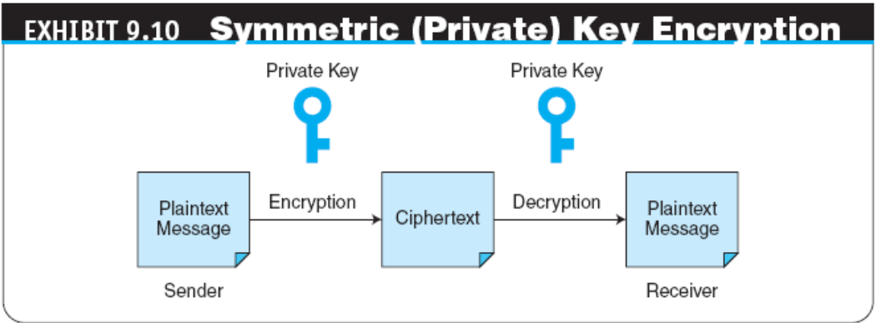
MÃ HÓA VÀ HỆ MỘT KHÓA (SYMMETRIC)
Mã hóa khóa đối xứng (riêng tư)

Slide 32
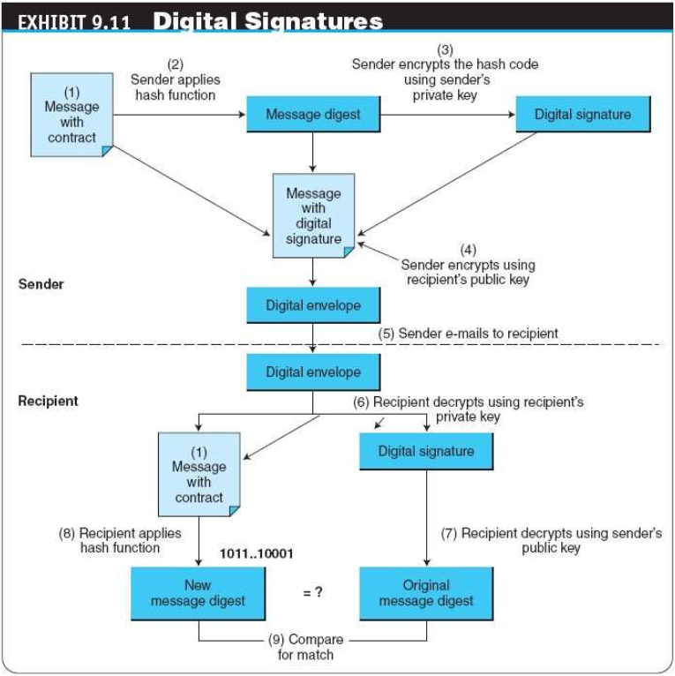
Chữ ký số

Slide 33
Phòng thủ II: Bảo mật mạng thương mại điện tử
8

Slide 34
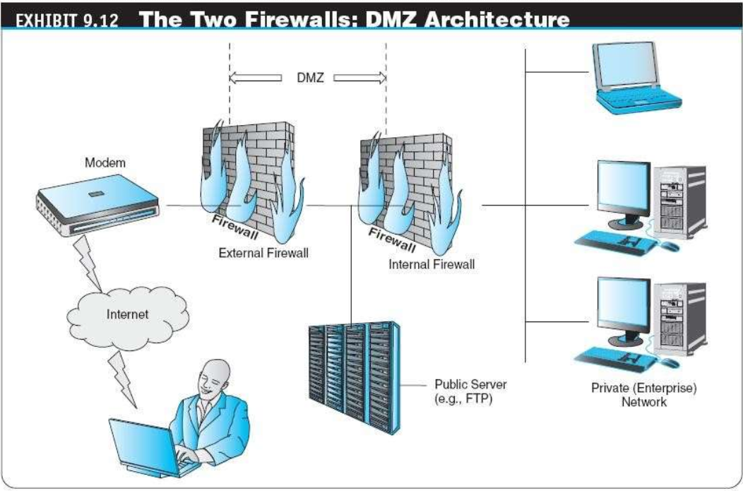
Tường lửa: Một điểm duy nhất giữa hai hoặc nhiều mạng nơi tất cả lưu lượng phải đi qua (điểm choke); thiết bị xác thực, kiểm soát và ghi nhật ký tất cả lưu lượng truy cập
Packet: Đoạn dữ liệu được gửi từ máy tính này sang máy tính khác trên mạng
Kiến trúc tường lửa kép: DMZ

Slide 35
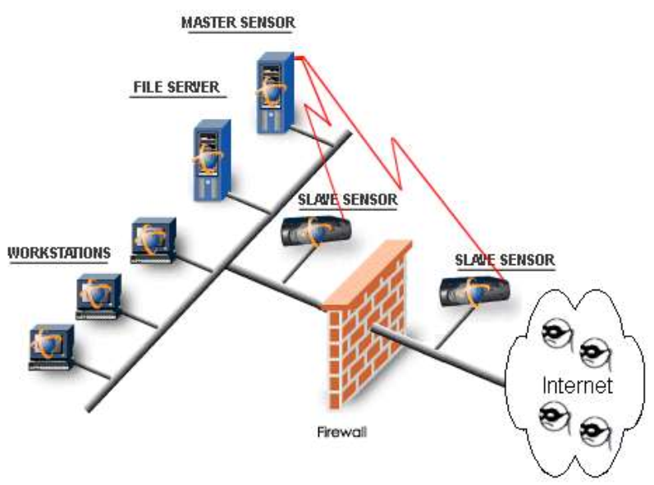
Bảo vệ chống vi-rút, phần mềm độc hại và botnet bổ sung
Mạng riêng ảo (VPN)
Đường hầm giao thức
Hệ thống phát hiện xâm nhập (IDS)
Xử lý tấn công DoS: Điện toán đám mây ngăn chặn các cuộc tấn công DoS

Slide 36
Phòng thủ III: Kiểm soát chung, Kiểm soát nội bộ, Tuân thủ và các cơ chế phòng vệ khác
9

Slide 37
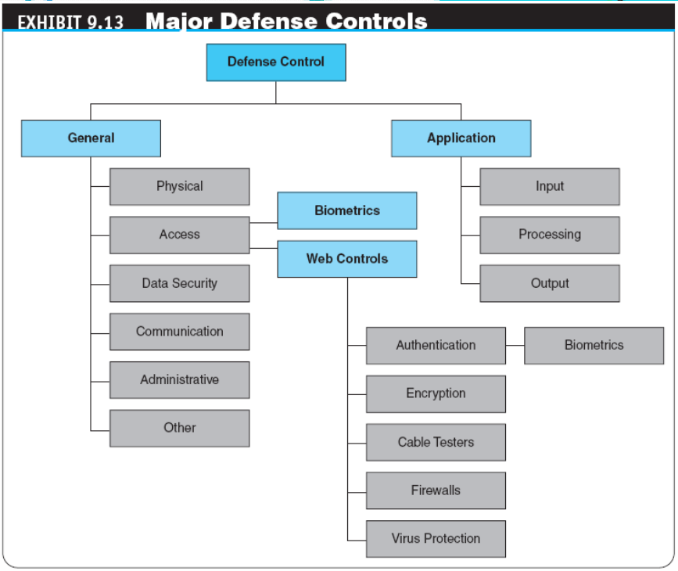
Kiểm soát chung: Kiểm soát được thiết lập để bảo vệ hệ thống bất kể ứng dụng cụ thể là gì; ví dụ: bảo vệ phần cứng và kiểm soát quyền truy cập vào trung tâm dữ liệu độc lập với ứng dụng cụ thể
Kiểm soát ứng dụng: Kiểm soát nhằm mục đích bảo vệ các ứng dụng cụ thể
Kiểm soát phòng thủ chính:

Slide 38
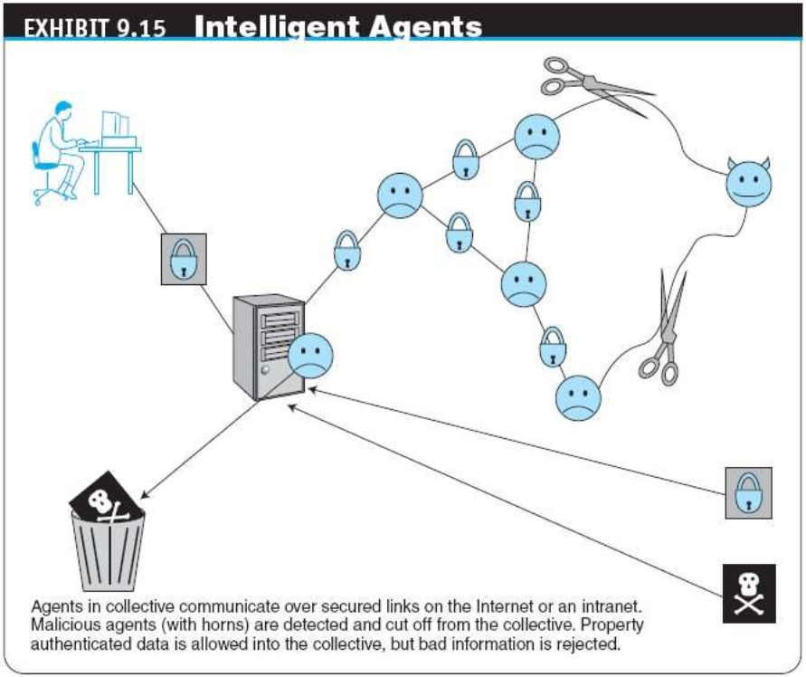
Tác tử thông minh: Các ứng dụng phần mềm có một số mức độ phản ứng, quyền tự chủ và khả năng thích ứng—khi cần thiết trong các tình huống tấn công không thể đoán trước; một tác tử có thể tự thích ứng dựa trên những thay đổi xảy ra trong môi trường của nó

Slide 39
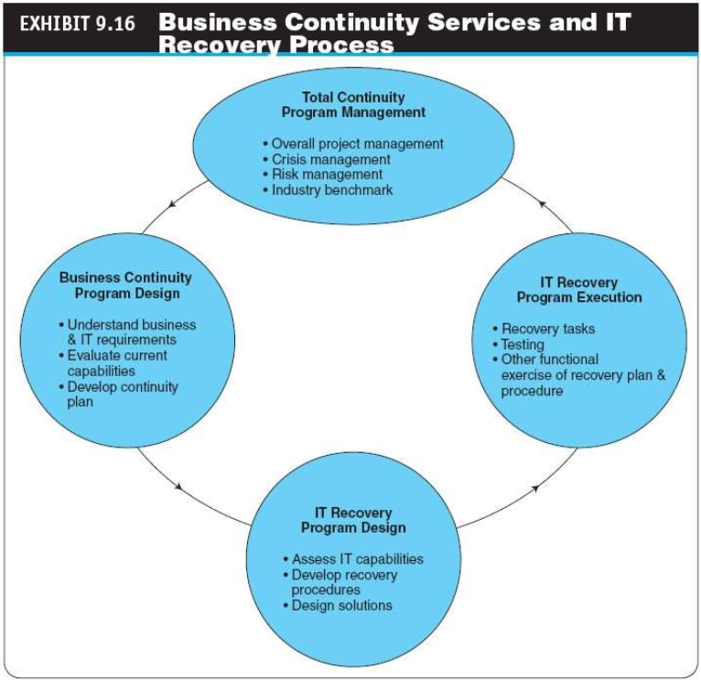
Dịch vụ kinh doanh liên tục và quy trình phục hồi CNTT:

Slide 40
Kinh doanh liên tục, khắc phục sự cố, kiểm tra bảo mật và quản lý rủi ro
10

Slide 41
QUẢN LÝ RỦI RO VÀ PHÂN TÍCH CHI PHÍ – LỢI ÍCH
Phân tích quản lý rủi ro
Các vấn đề đạo đức
Tính toán chi phí của hệ thống phòng chống gian lận

Slide 42
Triển khai bảo mật thương mại điện tử trên toàn doanh nghiệp
11

Slide 43
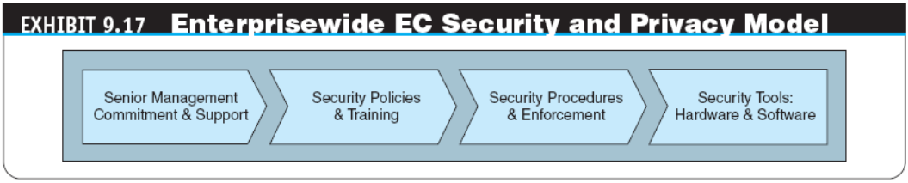
Mô hình quyền riêng tư và bảo mật thương mại điện tử toàn doanh nghiệp
CHÍNH SÁCH AN NINH THƯƠNG MẠI ĐIỆN TỬ VÀ ĐÀO TẠO
Chính sách sử dụng được chấp nhận (AUP): Chính sách thông báo cho người dùng về trách nhiệm của họ khi sử dụng mạng công ty, thiết bị không dây, dữ liệu khách hàng, v.v.
THỦ TỤC VÀ THỰC THI BẢO MẬT THƯƠNG MẠI ĐIỆN TỬ
Phân tích tác động kinh doanh (BIA): Một bài tập xác định tác động của việc mất đi sự hỗ trợ của tài nguyên Thương mại điện tử đối với một tổ chức và thiết lập mức độ leo thang của sự mất mát đó theo thời gian, xác định các nguồn lực tối thiểu cần thiết để khôi phục và ưu tiên khôi phục các quy trình và hệ thống hỗ trợ

Slide 44
TẠI SAO KHÓ NGĂN CHẶN TỘI PHẠM INTERNET?
Khiến việc mua sắm trở nên bất tiện
Thiếu sự hợp tác từ các tổ chức phát hành thẻ tín dụng và ISP
Sự cẩu thả của người mua hàng
Bỏ qua các kinh nghiệm Tốt nhất về Bảo mật Thương mại Điện tử
Các vấn đề về Thiết kế và Kiến trúc
Thiếu quan tâm thích đáng trong các hoạt động kinh doanh

Slide 45
THANK FOR WATCHING

